Slide 1
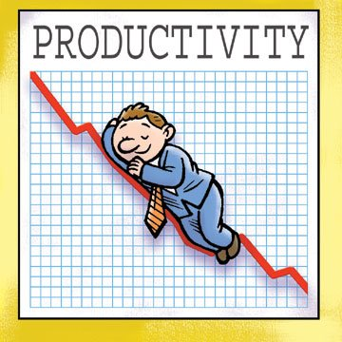
Errores Gerenciales que Afectan la Productividad
Guillermo Hasbun. Derechos reservados. 2015

Slide 2

El Arte de Gerenciar
“Gerenciar es el arte de administrar los recursos humanos, financieros y técnicos, tangibles e intangibles de una empresa u organización, en un tiempo determinado, para alcanzar un objetivo específico.”

Slide 3
La Gerencia del Recurso Humano
“Es el arte de ganar el asentimiento de los demás, de comunicar con toda claridad y controlar diligentemente las tareas y metas, y luego remunerar justamente a las personas que las ejecutan, porque ellas se han comprometido a eso sobre la base del bien para la empresa y del interés personal.”
    Steve Brown, presidente del grupo Fortune,1986.

Slide 4

La Importancia de la Gerencia
La Gerencia es el factor determinante para motivar o desmotivar el recurso humano y por ende influir en la productividad del equipo y el logro de los objetivos.

Slide 5

Datos a Considerar
Un empleado comprometido con la organización puede ser un 20%-30% más productivo que el empleado promedio y solo representa un 13% de probabilidad que abandonen la empresa. Sin embargo solamente el 6% de la base laboral está altamente comprometida.

Slide 6
Errores Gerenciales que Afectan la Productividad
y arruinan el clima laboral

Slide 7
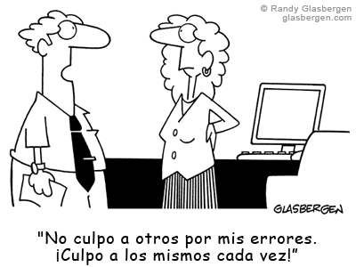
Evadir la Responsabilidad
Se produce al ocupar excusas o culpar a otros por no alcanzar los objetivos.
Provoca la pérdida de respeto de los subalternos.

Slide 8
¿Qué lo ocasiona?
Factores Internos:
  No hay madurez emocional.
  Inseguridad Laboral.
  Temor a la reprensión.
  No estar capacitado para el puesto.
  Exceso de delegación.
Factores Externos
  Mala gestión de reclutamiento.
  Falta de recursos.
  Jefatura no tolerante o perfeccionista.

Slide 9
Lo que dice la Biblia
“ Y Dios le dijo: ¿Quién te enseñó que estabas desnudo? ¿Has comido del árbol que yo te mandé no comieses? Y el hombre respondió: La mujer que me diste por compañera me dio del árbol, y yo comí. Entonces Jehová Dios dijo a la mujer: ¿Qué es lo que has hecho? Y dijo la mujer: la serpiente me engañó y comí?
  Génesis 3:11-13

Slide 10
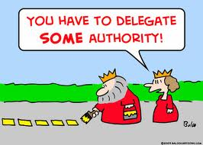
2. No Delegar
Una buena administración se mide cuando el Gerente está ausente.
El Gerente se vuelve un operativo más.
Se pierde la gestión estratégica del puesto.
Representa un alto costo para la empresa.
Produce agotamiento
.

Slide 11
¿Qué lo ocasiona?
Ofrece una sensación de ser indispensable.
Hay inseguridad laboral.
No planifico mi tiempo para capacitar y delegar.
Creer que nadie más lo puede hacer.
Mala experiencia en el pasado.
No tener el personal adecuado.
No hay descripciones y requisitos de cada puesto acorde a las funciones del mismo.
Falta de recursos.

Slide 12


Slide 13
La Delegación en el A.T.
“Además escoge tú de entre todo el pueblo varones de virtud, temerosos de Dios, varones de verdad, que aborrezcan la avaricia; y ponlos sobre el pueblo por jefes de millares, de centenas, de cincuenta y de diez. Ellos juzgarán al pueblo en todo tiempo; y todo asunto grave lo traerán a ti, y ellos juzgarán todo asunto pequeño. Así aliviarás la carga de sobre ti, y la llevarán ellos contigo.”
  Exodo 18:20-22

Slide 14

3. No Promover el Desarrollo del Equipo de Trabajo
Promueve la monotonía.
No satisface la necesidad de realización según la pirámide de Maslow.
No fomenta la creatividad del individuo.

Slide 15
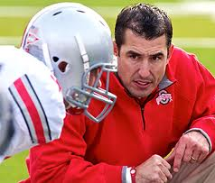
¿Qué lo ocasiona?
Tener una visión muy paternalista.
Falta de un plan de sucesión.
Falta de un plan de mejora continua.
Visualizarse como Jefe y
no como Coach.

Slide 16
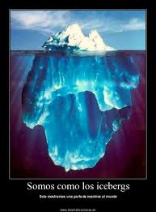
4. Enfocarse en los Resultados y no en las Motivaciones
La Productividad es proporcional a los hábitos de trabajo.
.
Resultados
Hábitos
Conducta
Motivación
Pensamiento
.

Slide 17
¿Qué lo ocasiona?
Presión de la alta dirección hacia los resultados.
Perder de vista el factor humano de la gerencia.
No tener una política de puertas abiertas.

Slide 18
Meditando en la Palabra
“Nada hagáis por contienda o por vanagloria; antes bien con humildad, estimando cada uno a los demás como superiores a él mismo; no mirando cada uno por lo suyo propio, sino cada cual también por lo de los otros.”
  Filipenses 2:3-4

Slide 19
Meditando en la Palabra
“Porque cual es su pensamiento en su corazón, tal es él. Come y bebe, te dirá; mas su corazón no está contigo.”
  Proverbios 23:7

Slide 20
5. Dirigir a todos de la misma forma
Se quiere evitar la confrontación
  Ataque conjunto a inocentes y culpables
  Administración en grupo.
Es más fácil y requiere menos esfuerzo.
Cada empleado posee características de personalidad y aprendizaje únicas.
  Liderazgo Situacional

Slide 21
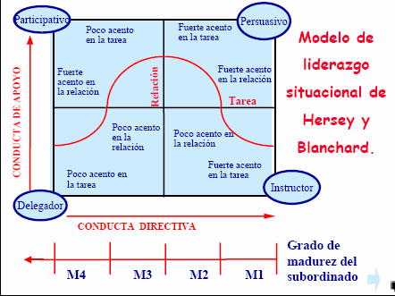
Liderazgo Situacional

Slide 22
Meditando en la Palabra
“De manera que yo, hermanos, no pude hablaros como a espirituales, sino como a carnales, como a niños en Cristo. Os di a beber leche, y no vianda; porque aún no erais capaces, ni sois capaces todavía, porque aún sois carnales; pues habiendo entre vosotros celos, contiendas y disensiones, ¿no sois carnales, y andáis como hombres?”
    1 Corintios 3:1-3

Slide 23
6. Olvidarse de los Objetivos del Puesto
Muchos gerentes utilizan hasta el 90% de su tiempo tratando problemas que influyen en apenas un 10% de su productividad.
Enfocarse demasiado en las políticas y procedimientos (falta de flexibilidad).

Slide 24
Evalúe el uso del Tiempo en función del logro de los Objetivos
Tareas de Análisis Estratégico
Tareas de Planificación
Tareas Administrativas
Tareas de Campo
Tareas de Control

Slide 25


Gerente Funcional o Estratégico
Gerente Funcional
Gerente Estratégico
.
.

Slide 26
El caso de Jesús y los Fariseos
“!!Ay de vosotros, escribas y fariseos, hipócritas! Porque diezmáis la menta y el eneldo y el comino, y dejáis lo más importante de la ley: la justicia, la misericordia y la fe. Esto era necesario hacer, sin dejar de hacer aquello.”
  Mateo 23:23

Slide 27
7. Actuar como Compañero y no como Gerente
Se puede perder autoridad, respeto y por ende afectará los resultados.
Relaciónese con sus empleados como se relacionaría con sus clientes.
Cuando hay ex colegas o familiares, exponga claramente las reglas del juego dentro y fuera de la organización.
Aplique el reglamento

Slide 28

Qué lo promueve?
El deseo de no perder popularidad
Evitar el conflicto
Falta de carácter
Falta de claridad en su papel como Gerente.

Slide 29
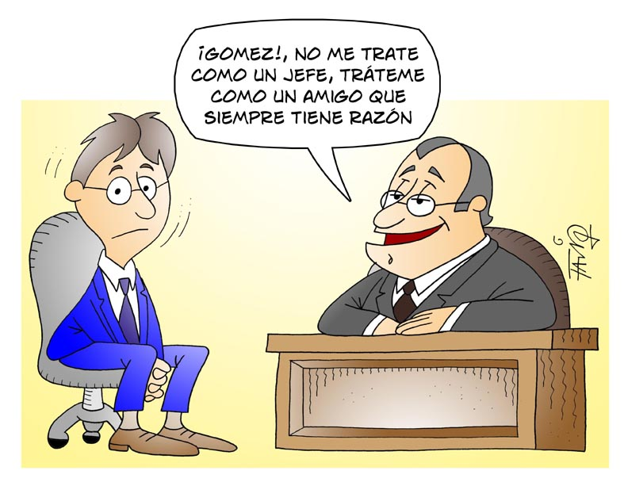
Para Recordar
“La responsabilidad de un Gerente sobre su subalterno es directamente proporcional al interés de este último de superarse.”

Slide 30

8. Tolerante con la Irresponsabilidad.
Se da un mal ejemplo al empleado responsable.
Se tiende a imitar las acciones.

Slide 31
¿Qué lo Ocasiona?
Evadir la Confrontación
Preferencias con algunos empleados.
Creer que el tiempo arreglará el problema.

Slide 32
¿Cómo Resolverlo?
Establecer claramente las normas del desempeño.
Dar a conocer los efectos positivos de cumplir con el reglamento.
Dar a conocer los efectos negativos de no cumplir el reglamento.
Crear un plan de recuperación del rendimiento.
Aplicar el reglamento sin preferencias.

Slide 33
Meditando en la Palabra
“Mejor es oír la reprensión del sabio que la canción de los necios.”
  Eclesiastés 7:5
“El que tiene en poco la disciplina menosprecia su alma; Mas el que escucha la corrección tiene entendimiento.”
  Prov. 15:32

Slide 34
Meditando en La Palabra
“Si en verdad cumplís la ley real, conforme a la Escritura: Amarás a tu prójimo como a ti mismo, bien hacéis; pero si hacéis acepción de personas, cometéis pecado, y quedáis convictos por la ley como transgresores.”
  Santiago 2:8-9

Slide 35

9. Amonestar en Público
Daña los sentimientos
Provoca enemistad
Raíces de amargura
Sed de venganza
Deseo de renunciar
Baja la moral.
Se vuelve defensivo

Slide 36

¿Qué lo ocasiona?
Falta de dominio propio
Impresionar a otros
Motivos personales
Hábitos de mala gerencia

Slide 37
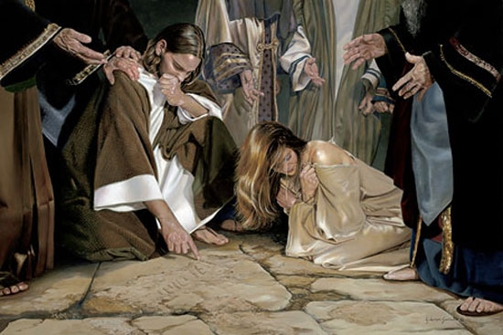
¿Qué hizo Jesús?
“Pero ellos, al oír esto, acusados por su conciencia, salían uno a uno, comenzando desde los más viejos hasta los postreros; y quedó solo Jesús, y la mujer que estaba en medio.” Juan 8:9

Slide 38
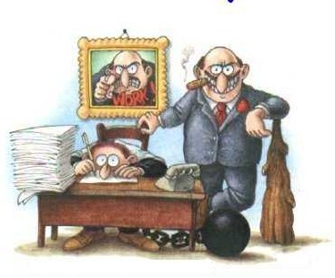
10. Enfocarse únicamente en los errores
Se pierde la iniciativa y creatividad
Se alarga el tiempo de operación

Slide 39
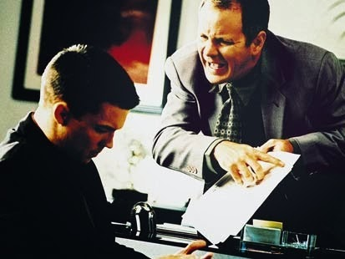
¿Qué lo ocasiona?
Malos hábitos de liderazgo.
Mal concepto de “Para eso se les paga”
Exceso de trabajo y “stress”
Presión de la Alta Dirección
Falta de una estrategia de compensación.

Slide 40
Consejos Bíblicos
“¿O cómo puedes decir a tu hermano: Hermano, déjame sacar la paja que está en tu ojo, no mirando tú la viga que está en el ojo tuyo? Hipócrita, saca primero la viga de tu propio ojo, y entonces verás bien para sacar la paja que está en el ojo de tu hermano.”
  Lucas 6:42

Slide 41

11. Ocupar la Amenaza como motivador

Slide 42
¿Qué dice La Biblia?
“Y vosotros, amos, haced con ellos lo mismo, dejando las amenazas, sabiendo que el Señor de ellos y vuestro está en los cielos, y que para él no hay acepción de personas.”
  Efesios 6:9

Slide 43
12. Falta de Inducción
Se contrata en función del costo y no de las habilidades.
No hay un programa de inducción para el nuevo empleado:
  No conoce con claridad cuales son sus funciones.
  Desconoce la forma correcta de hacer el trabajo.
  Aprende equivocadamente por medio de otro compañero.
  No se da el tiempo suficiente para aprendizaje.

Slide 44
Consecuencias
No hay resultados positivos.
Se exige demasiado al nuevo empleado.
Hay frustración por ambas partes.
La relación termina en despido o renuncia.
Produce inseguridad y desmotivación en el resto del equipo.

Slide 45

13. No afilar la Sierra
No dedicar tiempo para capacitarse y actualizar sus conocimientos y compartirlos.
No meditar ni evaluar en la calidad de su gestión.
.

Slide 46
Meditando en la Palabra
“Entre tanto que voy, ocúpate en la lectura, la exhortación y la enseñanza.”
  1 Tim. 4:13
“El discípulo no es superior a su maestro; mas todo el que fuere perfeccionado, será como su maestro.”
  Lucas 6:40

Slide 47
Meditando en La Palabra
“Pues así ha dicho Jehová de los ejércitos: Meditad bien sobre vuestros caminos. Sembráis mucho, y recogéis poco; coméis, y no os saciáis; bebéis, y no quedáis satisfechos; os vestís, y no os calentáis; y el que trabaja a jornal recibe su jornal en saco roto.”
  Hageo 1:5-6

Slide 48
14. No predicar con el Ejemplo
Es la única forma de ganarse la confianza del equipo de trabajo.
La confianza es necesaria para tener seguidores.
Sin seguidores no hay liderazgo.
Sin liderazgo una organización pierde su orientación.
Sin orientación no alcanza sus objetivos.

Slide 49
¿Qué dice La Biblia?
“Ninguno tenga en poco tu juventud, sino sé ejemplo de los creyentes en palabra, conducta, amor, espíritu, fe y pureza.”
  1 Tim 4:12

Slide 50
Errores que impiden la productividad espiritual
.

Slide 51
Perder de vista nuestro propósito
Creer que nuestro propósito es hacer dinero.
  “Y les dijo: Mirad, y guardaos de toda avaricia; porque la vida del hombre no consiste en la abundancia de los bienes que posee.”
    Lucas 12:15

Slide 52
Las consecuencias
  Porque los que quieren enriquecerse caen en tentación y lazo, y en muchas codicias necias y dañosas, que hunden a los hombres en destrucción y perdición; porque raíz de todos los males es el amor al dinero, el cual codiciando algunos, se extraviaron de la fe, y fueron traspasados de muchos dolores. Más tú, oh hombre de Dios, huye de estas cosas, y sigue la justicia, la piedad, la fe, el amor, la paciencia, la mansedumbre.”
    1 Timoteo 6:9-11

Slide 53
¿Cómo identifico el valor del dinero en mi vida?
Las decisiones se toman en función del dinero que producen.
Cuando el único objetivo del trabajo es acumular riquezas.
Cuando el deseo del dinero es mayor que su deseo de comunión con Dios.
Cuando he descuidado mi hogar por el trabajo.
Cuando el afán por el dinero nos quita el sueño.
Cuando se ha perdido la generosidad.
Cuando se ha dejado de diezmar y ofrendar.
Cuando el dinero me provee la sensación de seguridad.
El dinero es un obstáculo para ser un discípulo de Cristo.

Slide 54
El engaño de las riquezas
“Estos son los que fueron sembrados entre espinos: los que oyen la palabra, pero los afanes de este siglo, y el engaño de las riquezas, y las codicias de otras cosas, entran y ahogan la palabra, y se hace infructuosa.”
  Marcos 4:18-19

Slide 55
La falsa seguridad
“Si puse en el oro mi esperanza, y dije al oro: Mi confianza eres tú; si me alegré de que mis riquezas se multiplicasen, y de que mi mano hallase mucho; si he mirado el sol cuando resplandecía y a la luna cuando iba hermosa, y mi corazón se engañó en secreto, y mi boca besó mi mano; esto también sería maldad juzgada; porque habría negado al Dios soberano.”
  Job 31:24-28

Slide 56
Son inciertas
“¿Has de poner tus ojos en las riquezas, siendo ningunas? Porque se harán alas como alas de águila, y volarán al cielo.”
  Proverbios 23:5

Slide 57
Son inútiles para la Salvación
“De nada servirán las riquezas el día del juicio, pero la justicia libra de la muerte.”
  Proverbios 11:4

Slide 58
No nos pertenecen
“Pero gran ganancia es la piedad acompañada de contentamiento; porque nada hemos traído a este mundo, y sin duda nada podremos sacar.”
  1 Timoteo 6:6-7

Slide 59
El Verdadero Proveedor
“ Sean vuestras costumbres sin avaricia, contentos con lo que tenéis ahora; porque él dijo: No te desampararé, ni te dejaré; de manera que podemos decir confiadamente : El Señor es mi ayudador; no temeré lo que me pueda hacer el hombre.”
  Hebreos 13:5-6

Slide 60
El Verdadero Proveedor
“ Tuya es, oh Jehová, la magnificencia y el poder, la gloria, la victoria y el honor; porque todas las cosas que están en los cielos y en la tierra son tuyas. Tuyo, oh Jehová, es el reino, y tú eres excelso sobre todos. Las riquezas y la gloria proceden de ti, y tú dominas sobre todo; en tu mano está la fuerza y el poder, y en tu mano el hacer grande y el dar poder a todos.”
  1 Crónicas 11-12

Slide 61
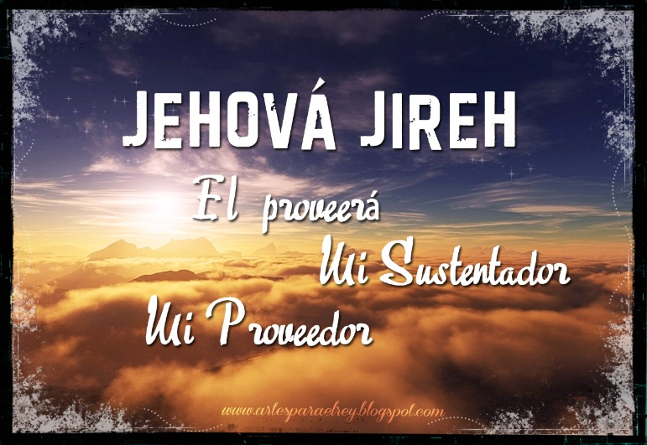
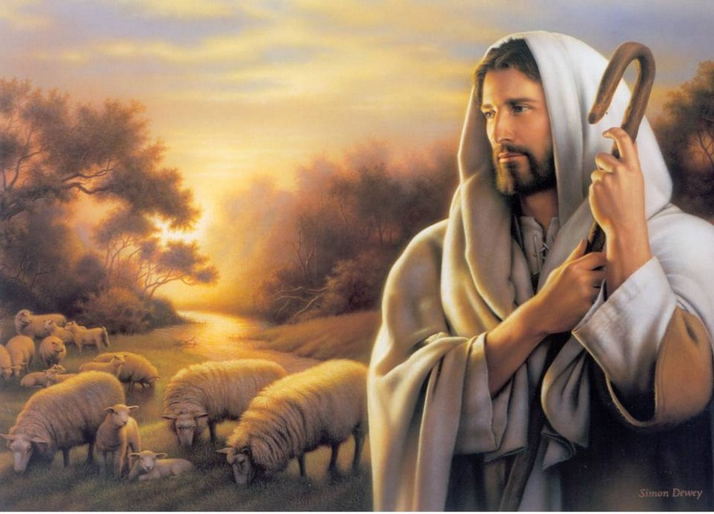
Por medio de Jesucristo
“Mi Dios, pues suplirá todo lo que os falta conforme a sus riquezas en gloria en Cristo Jesús.”
  Filipenses 4:19

